Slide 1
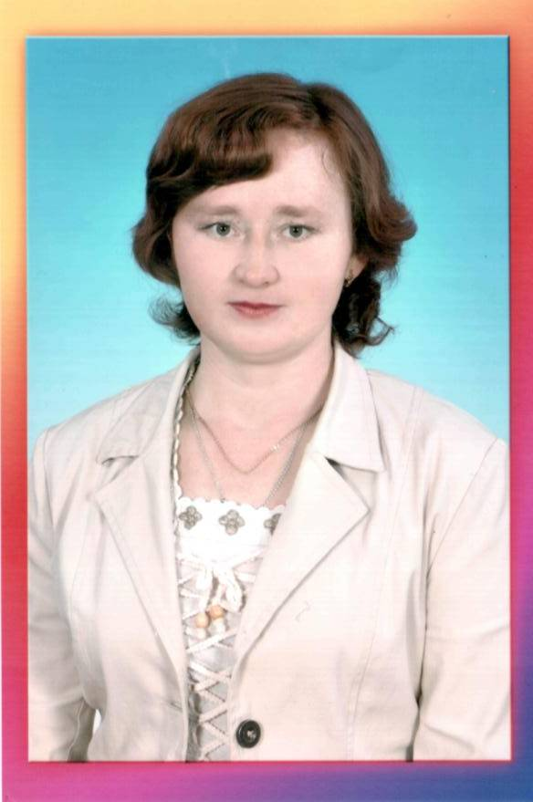
Презентація роботи з теми:
«Розвиток навички читання»
Вчитель:
Головій Оксана Іванівна

Slide 2
Навичка читання
- це основа, яка дозволить нарощувати духовний та інтелектуальний потенціал особистості, її формуванню приділяється максимальна увага на уроках читання. Під час роботи з художнім твором навичка читання включається до складнішої читацької діяльності, спрямована на сприйняття, усвідомлення, відтворення тексту.
Щоб душа дитини відгукнулась на художній твір, задзвеніла чарівною музикою, треба, як зазначив В.О. Сухомлинський, "зуміти торкнутися її струн"

Slide 3


Slide 4

“Читання – це особливе віконце, через яке діти бачать світ і самих себе.”
“Читання – це найважливіший інструмент навчання і джерело багатого духовного життя.”
“Навчіть усіх дітей читати так , щоб вони вміли читаючи думати і думаючи читати…”
В. Сухомлинський

Slide 5
Читання
навчальний предмет
засіб навчання
вироблення
повноцінної навички читання
отримання знань
розвиток здібностей
правильність
свідомість
засіб виховання особистості
виразність
темп

Slide 6
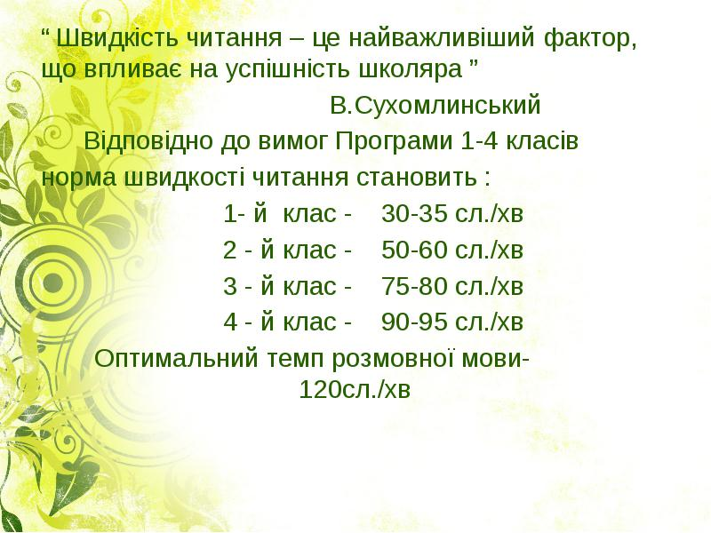

Slide 7
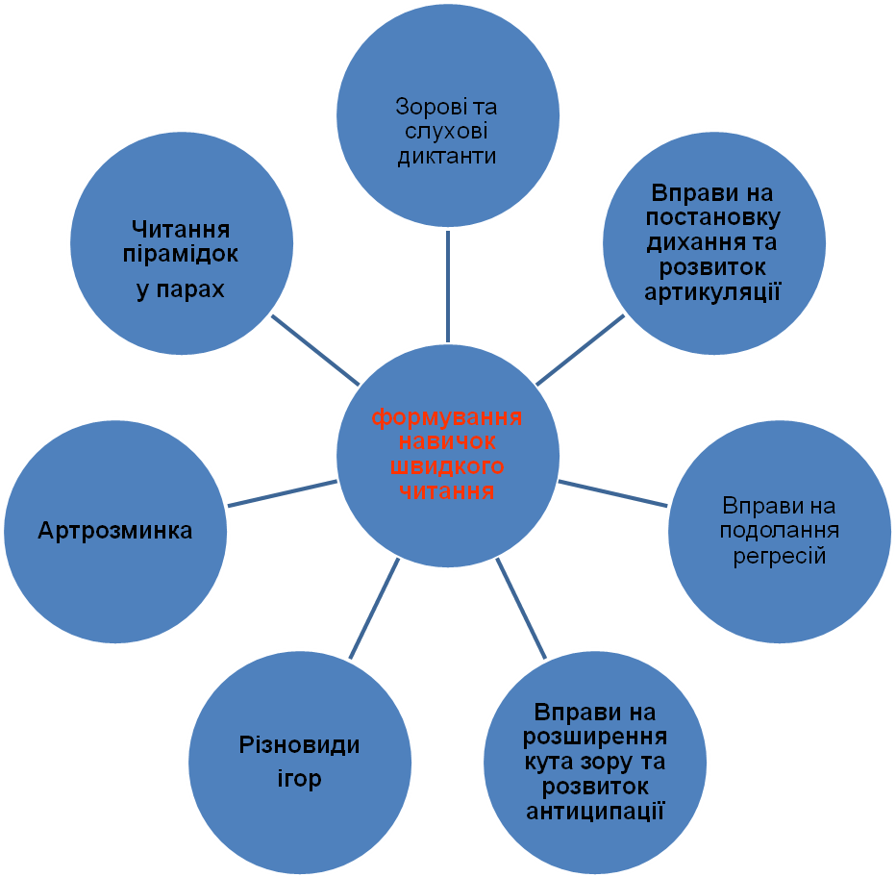

Slide 8
Вправи розчитування
Читапочки-розширялочки
Читалочки-з'єдналочки
Читалочки-складалочки
Чарівні квадрати
Сходи-читалочки
Ланцюжки
Піжмурки
Старт — фініш
Читай швидко, вимовляй чітко
Читалочки-головоломки
Читалочки-анаграми
Читалочки-криптограми i кругограми
Читалочки-загадки
Читалочки-об'едналочки

Slide 9
Упродовж усього періоду навчання в початковій школі потрібно удосконалювати техніку читання, прищеплювати любов до книги

Slide 10
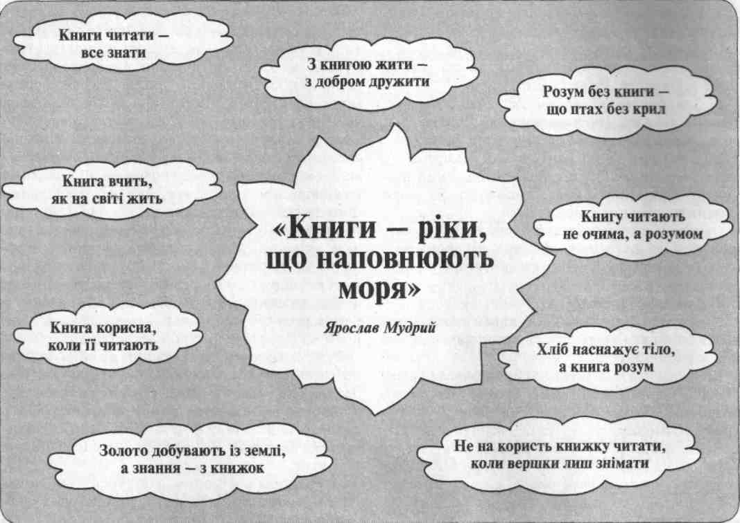

Slide 11
Знання
Ілюстрації
Папір
Книжка
Мудрість
Малюнки
Розум
Повчання

Slide 12
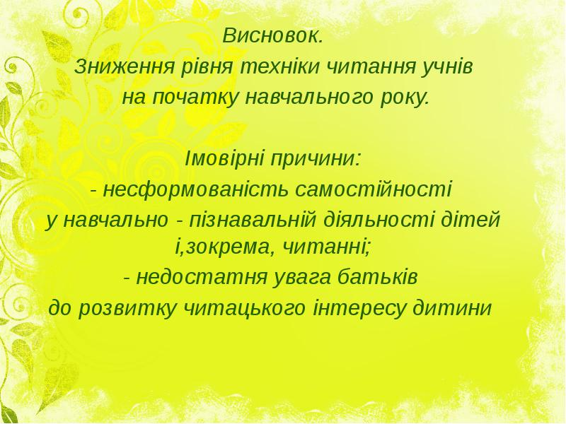
Висновки

Slide 13
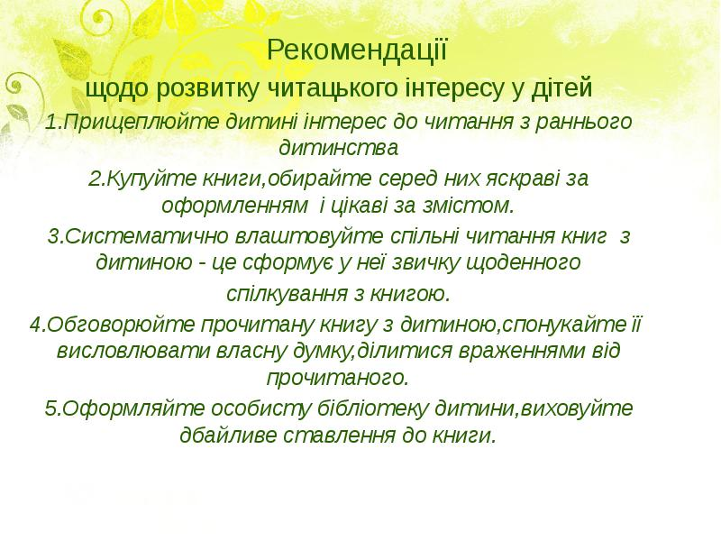

Slide 14
